Slide 1
FAKULTAS EKONOMI DAN BISNIS
UNIVERSITAS ESA UNGGUL

Slide 3
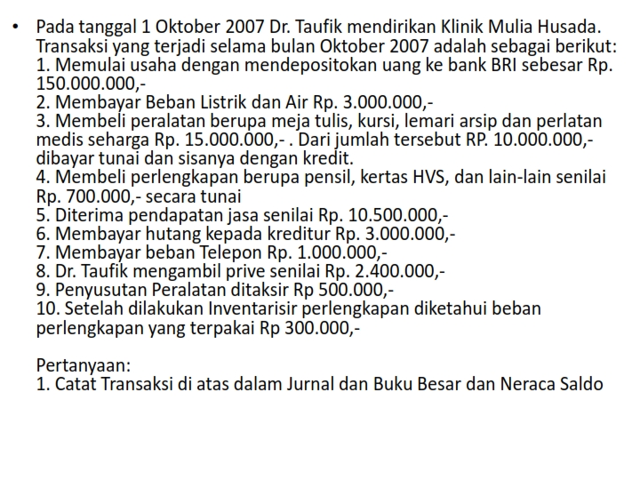

Slide 4
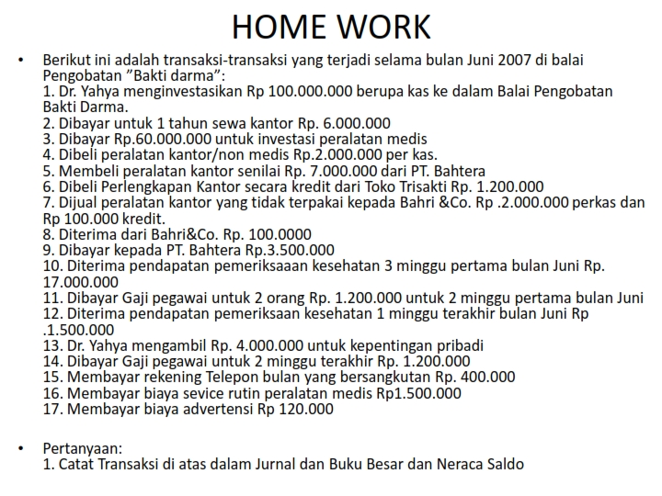

Slide 5
SEKIAN DAN TERIMA KASIH

